Slide 1
Оператори и изрази
Елементарни калкулации със C#
Георги Търкаланов
g.turkalanov@gmail.com

Slide 2
Съдържание
Оператори в C#
Аритметични оператори
Логически оператори
Оператори за сравнение
Оператори за присвояване
Други оператори
Имплицитно и експлицитно преобразуване
Изрази

Slide 3
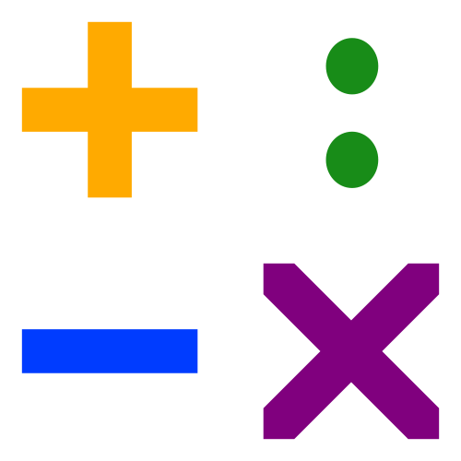
аритметични, логически, за сравнение, и др.
Оператори в C#

Slide 4
Какво е оператор?
Операторите позволят обработка на прими­тивни типове данни и обекти.
Приема като вход един или няколко аргумента
Връщат като резултат нова стойност
Операторите имат приоритет
Приоритетът определя кой оператор ще се изпълни преди друг
Изразите са поредица от оператори и аргументи, изчислени до една стойност

Slide 5
Оператори в C#
Оператори в C#:
Унарни - вземат един аргумент
Бинарни - вземат два аргумента
Тринарни (?:) – вземат три аргумента
Всички бинарни оператори, освен тези за присвояване са ляво-асоциативни
Операторите за присвояване и услоовните оператори са дясно-асоциативни

Slide 6
Категории оператори в C#
Категория | Оператори
Аритметични | + - * / % ++ --
Логически | && || ^ !
За сравнение | == != < > <= >=
За присвояване | = += -= *= /= %= &= |= ^= <<= >>=
Конкатенация | +
Преобразуване на типове | is as typeof
Други | . [] () ?: new

Slide 7
Приоритет на операторите

Slide 8
Приоритет на операторите
Приоритет | Оператори
Най-висок | ()
 | ++ -- (postfix) new typeof
 | ++ -- (prefix) + - (unary) ! ~
 | * / %
 | + -
 | << >>
 | < > <= >= is as
 | == !=
 | &
Нисък | ^

Slide 9
Приоритет на операторите (2)
Приоритет | Оператори
Висок | |
 | &&
 | ||
 | ?:
Нисък | = *= /= %= += -= <<= >>= &= ^= |=
Операторът скоби винаги има най-голям приоритет

Slide 10
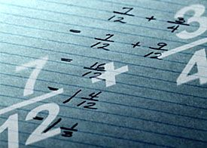
Аритметични оператори

Slide 11
Аритметични оператори
Аритметичните оператори +, -, * са същите като в математиката
Ако операторът за делене / бъде изпозван върху int, връща int или exeption
Ако операторът за делене / бъде изпозван върху реални числа, връща реално число, Infinity или NaN
Операторът % връща остатъка от делене на цели числа
Операторът ++ увеличава стойността с едно

Slide 12
Аритметични оператори - Примери
int squarePerimeter = 17;
double squareSide = squarePerimeter / 4.0;
double squareArea = squareSide * squareSide;
Console.WriteLine(squareSide); // 4.25
Console.WriteLine(squareArea); // 18.0625
int a = 5;
int b = 4;
Console.WriteLine( a + b ); // 9
Console.WriteLine( a + b++ ); // 9
Console.WriteLine( a + b ); // 10
Console.WriteLine( a + (++b) ); // 11
Console.WriteLine( a + b ); // 11
Console.WriteLine(12 / 3); // 4
Console.WriteLine(11 / 3); // 3

Slide 13
Аритметични оператори (2)
Console.WriteLine(11.0 / 3); // 3.666666667
Console.WriteLine(11 / 3.0); // 3.666666667
Console.WriteLine(11 % 3); // 2
Console.WriteLine(11 % -3); // 2
Console.WriteLine(-11 % 3); // -2
Console.WriteLine(1.5 / 0.0); // Infinity
Console.WriteLine(-1.5 / 0.0); // -Infinity
Console.WriteLine(0.0 / 0.0); // NaN
int x = 0;
Console.WriteLine(5 / x); // DivideByZeroException

Slide 14
Аритметични оператори - препълване
int bigNum = 2000000000;
int bigSum = 2 * bigNum; // Integer overflow!
Console.WriteLine(bigSum); // -294967296
bigNum = Int32.MaxValue;
bigNum = bigNum + 1;
Console.WriteLine(bigNum); // -2147483648
checked
{
// This will cause OverflowException
bigSum = bigNum * 2;
}

Slide 15
Демо
Аритметични оператори

Slide 16
Логически оператори

Slide 17
Логиески оператори
Логическите оператори приемат булеви стойности и връщат булев резултат (true или false)
Операторът ! превръща true в false и false в true
Държание на операторите &&, || и ^

Slide 18
Логически оператори - пример
Логически оператори в действие:
bool a = true;
bool b = false;
Console.WriteLine(a && b); // False
Console.WriteLine(a || b); // True
Console.WriteLine(a ^ b); // True
Console.WriteLine(!b); // True
Console.WriteLine(b || true); // True
Console.WriteLine(b && true); // False
Console.WriteLine(a || true); // True
Console.WriteLine(a && true); // True
Console.WriteLine(!a); // False
Console.WriteLine((5>7) ^ (a==b)); // False

Slide 19
Демо
Логически оператори

Slide 20
Оператори за сравнение и присвояване

Slide 21
Оператори за сравнение
Операторите за сравнение се използват за сравнение на променливи
==, <, >, <=, >=, !=
int a = 5;
int b = 4;
Console.WriteLine(a >= b); // True
Console.WriteLine(a != b); // True
Console.WriteLine(a == b); // False
Console.WriteLine(a == a); // True
Console.WriteLine(a != ++b); // False
Console.WriteLine(a > b); // False

Slide 22
Оператори за присвояване
Операторите за присвояване се използват за присвояване на стойност
=, +=, -=, *=, ...
int x = 6;
int y = 4;
Console.WriteLine(y *= 2); // 8
int z = y = 3; // y=3 and z=3
Console.WriteLine(z); // 3
Console.WriteLine(x |= 1); // 7
Console.WriteLine(x += 3); // 10
Console.WriteLine(x /= 2); // 5

Slide 23
Демо
Оператори за сравнение и присвояване

Slide 24
Други оператори
Операторът за достъп "." се използва за достъп до пропъртитата и методите на даден клас или обект
Пример
Условен оператор ?: със следната форма
(ако b е вярно тогава резултатът е x, иначе резултатът е y)
Console.WriteLine(DateTime.Now);
b ? x : y

Slide 25
Експлицитно и имплицитно
Преобразуване на типове

Slide 26
Имплицитно преобразуване
Имплицитно преобразуване
Автоматично превръщане на данни от един тип към данни от друг тип
Позволен е само когато не може да се изгубят данни
„Големите" типове данни могат имплицитно да взимат стойности на „по-малки“ типове
Пример:
int i = 5;
long l = i; // l = 5;

Slide 27
Експлицитно преобразуване
Експлицитно преобразуване
Ръчно преобразуване на стойности от един тип данни към друг
Позволен само с изричното използване на (type) оператора
Нужно е, когато има възможност от загуба на данни
Пример:
long l = 5;
int i = (int) l; //i = 5;

Slide 28
Преобразуване на типове
Примери за имплицитно и експлицитно преобразуване:
Експлицитното преобразуване може да се използва, когато не се изисква от компилатора.
float heightInMeters = 1.74f; // Explicit
double maxHeight = heightInMeters; // Implicit
double minHeight = (double) heightInMeters; // Explicit
float actualHeight = (float) maxHeight; // Explicit
float maxHeightFloat = maxHeight; // Compilation error!

Slide 29
Преобразуване на типове
Примери за имплицитно и експлицитно преобразуване:
float heightInMeters = 1.74f; // Explicit conversion
double maxHeight = heightInMeters; // Implicit
double minHeight = (double) heightInMeters; // Explicit
float actualHeight = (float) maxHeight; // Explicit
float maxHeightFloat = maxHeight; // Compilation error!
Експлицитното преобразуване може да се използва и когато не се изисква от компилатора.

Slide 30
Демо
Преобразуване на типове

Slide 31
Изрази

Slide 32
Изрази
Изразите са поредица от оператори, литерали и променливи пресметнати до дадена стойност
Пример:
int r = (150-20) / 2 + 5; // r=70
// Expression for calculation of circle area
double surface = Math.PI * r * r;
// Expression for calculation of circle perimeter
double perimeter = 2 * Math.PI * r;

Slide 33
Изрази(2)
Израза има:
Тип (integer, real, boolean, …)
Стойност
Пример:
Expression of type int. Calculated at runtime.
Expression of type int. Calculated at compile time.
int a = 2 + 3; // a = 5
int b = (a+3) * (a-4) + (2*a + 7) / 4; // b = 12
bool greater = (a > b) || ((a == 0) && (b == 0));
Expression of type bool. Calculated at runtime.

Slide 34
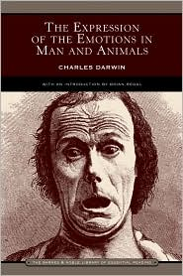
Демо
Изрази

Slide 35
Обобщение
Обсъдихме операторите в C#
Аритметични, логически, за сравнение, за присвояване и други
Приоритет на операторите
Научихме кога да изпозваме имплицитно и кога експлицитно преобразуване
Научихме се как да използваме изрази

Slide 36
Оператори и изрази

